Slide 1

Flexbox Layout Module

Slide 2
Flexbox Layout Module
Das Flexbox-Layout-Modul zielt darauf ab, eine effizientere Methode zur Anordnung, Ausrichtung und Verteilung des Platzes zwischen den Elementen in einem Container bereitzustellen, selbst wenn deren Größe unbekannt und/oder dynamisch ist (daher das Wort "Flex").
Die Hauptidee hinter dem Flex-Layout ist es, dem Container die Möglichkeit zu geben, die Breite/Höhe (und die Reihenfolge) seiner Elemente zu ändern, um den verfügbaren Platz bestmöglich auszufüllen (hauptsächlich, um sich an alle Arten von Anzeigegeräten und Bildschirmgrößen anzupassen)

Slide 3
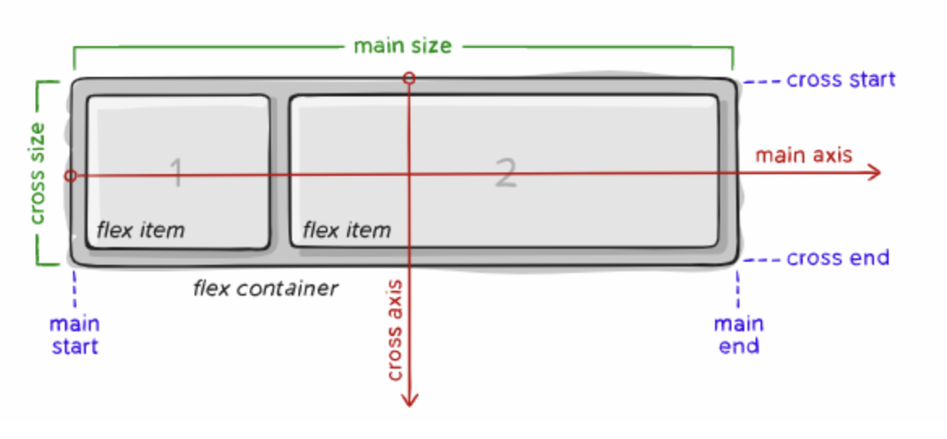
Flexbox Layout Module
Die MAIN-AXIS eines Flex-Containers ist die primäre Achse, entlang der die Flex-Elemente angeordnet werden. Sie muss nicht unbedingt horizontal sein; dies hängt von der Eigenschaft flex-direction ab.
Die CROSS-AXIS steht senkrecht zur Hauptachse und wird Querachse genannt. Ihre Richtung hängt von der Richtung der Hauptachse ab.

Slide 4
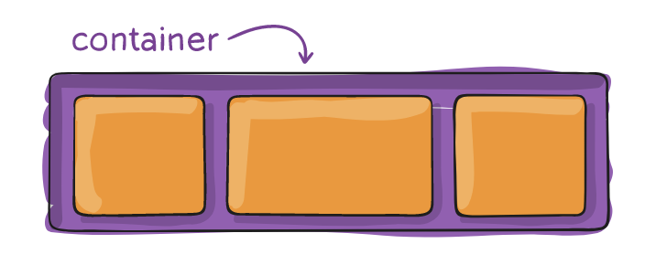
Flexbox - Flex-Container
div { display: flex | inline-flex; }
Definiert einen Flex-Container; Block oder inline.
Er aktiviert einen Flex-Kontext für alle seine direkten Kinder.

Slide 5
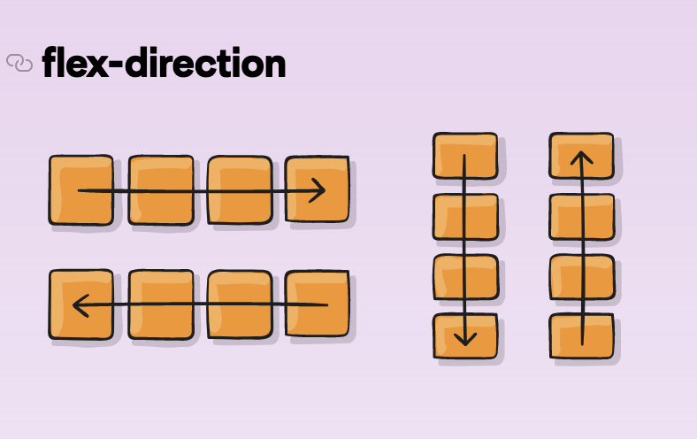
Flexbox - Flex-Container
div { flex-direction: row | row-reverse | column | column-reverse; }
row (default): inks nach rechts
row-reverse: von rechts nach links
column: oben nach unten
column-reverse: von unten nach oben
Festlegung der MAIN-AXIS. Bei row | row-reverse: horizontal. Bei column | column-reverse: vertikal.

Slide 6
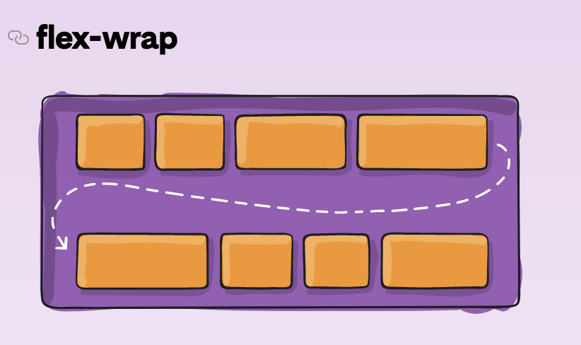
Flexbox - Flex-Container
div { flex-wrap: nowrap | wrap | wrap-reverse }
nowrap (default):
Alle Flex-Kinder in einer Zeile (möglicher overflow).
wrap: Flex-Kinder werden auf mehrere Zeilen umbrochen, von oben nach unten.
wrap-reverse: Flex-Kinder werden in mehreren Zeilen von unten nach oben umbrochen.

Slide 7
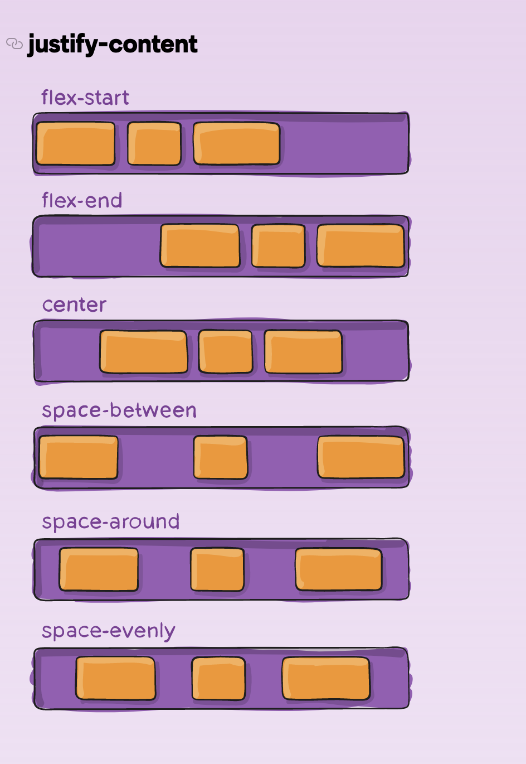
Flexbox - Flex-Container
div { justify-content: flex-start | flex-end | center | space-between | space-around | space-evenly }
flex-start (default)
Richtet die Flex-Kinder auf der MAIN-AXIS aus. Bei row | row-reverse horizontal.
Bei column | column-reverse vertikal.

Slide 8
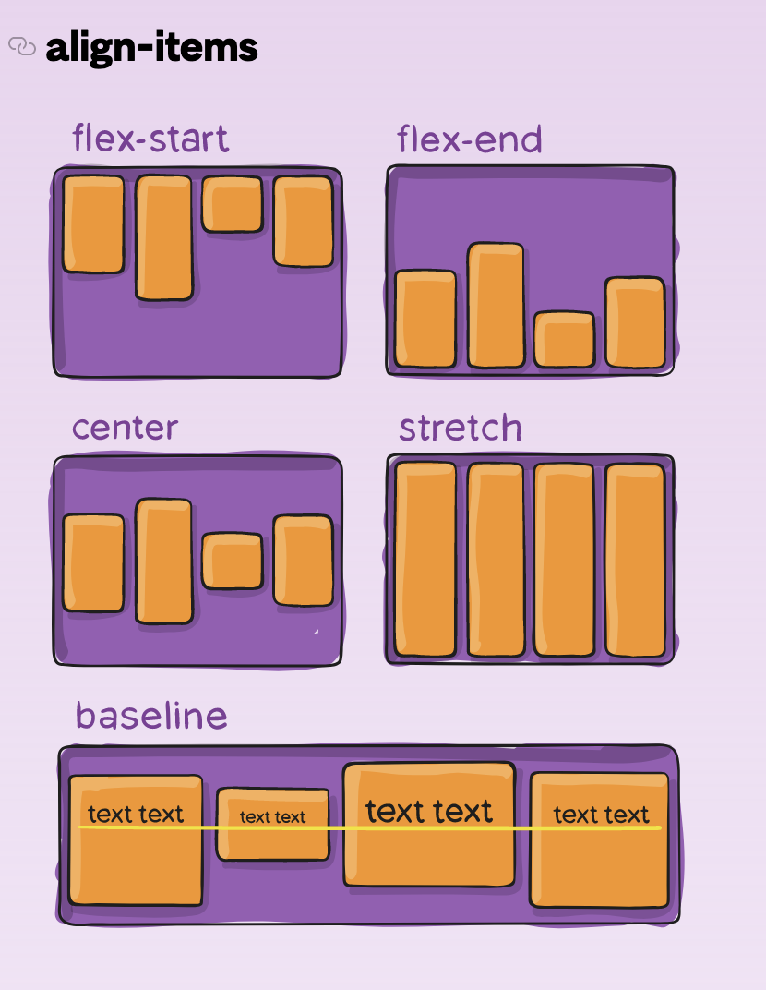
Flexbox - Flex-Container
div { align-items: flex-start | flex-end | center | stretch | baseline }
stretch (default)
Richtet die Flex-Kinder auf der CROSS-AXIS aus. Bei row | row-reverse vertikal.
Bei column | column-reverse horizontal.

Slide 9
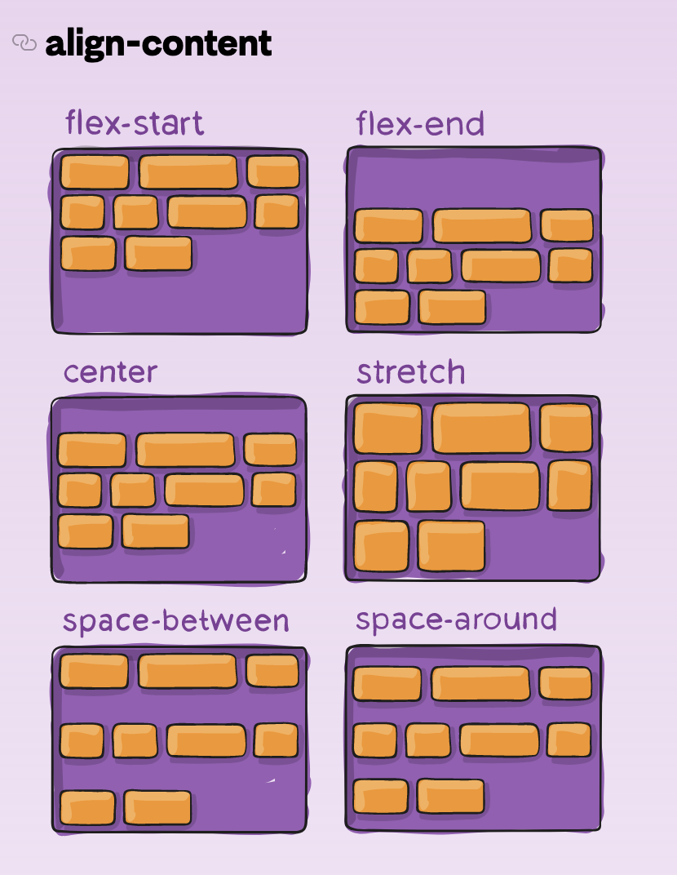
Flexbox - Flex-Container
div { align-content: flex-start | flex-end | center | space-between | space-around }
flex-start (default)
Richtet die Flex-Kinder in MULTI-LINE Flex-Containers aus.
Also bei `flex-wrap: wrap | wrap-reverse` Nicht bei `flex-wrap: nowrap`

Slide 10
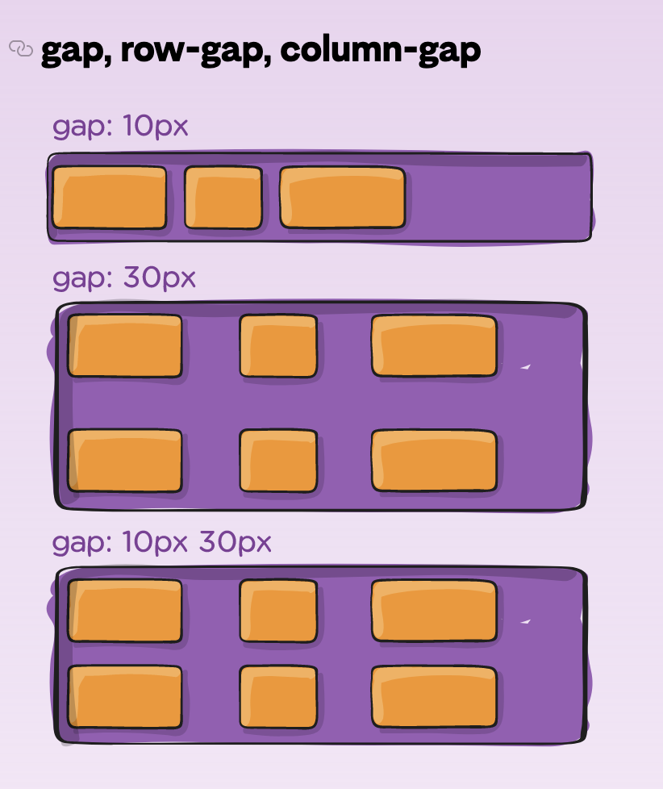
Flexbox - Flex-Container
div { gap: 10px; /* both */ gap: 10px 20px; /* row-gap column-gap */ row-gap: 10px; column-gap: 20px; }
Steuert explizit den Abstand zwischen Flex-Kinder.
Dieser Abstand wird nur zwischen den Elementen und nicht an den Außenkanten angewendet.

Slide 11
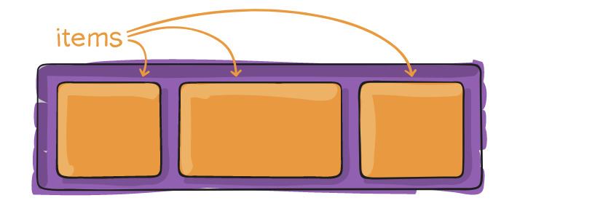
Flexbox - Flex-Kinder

Slide 12
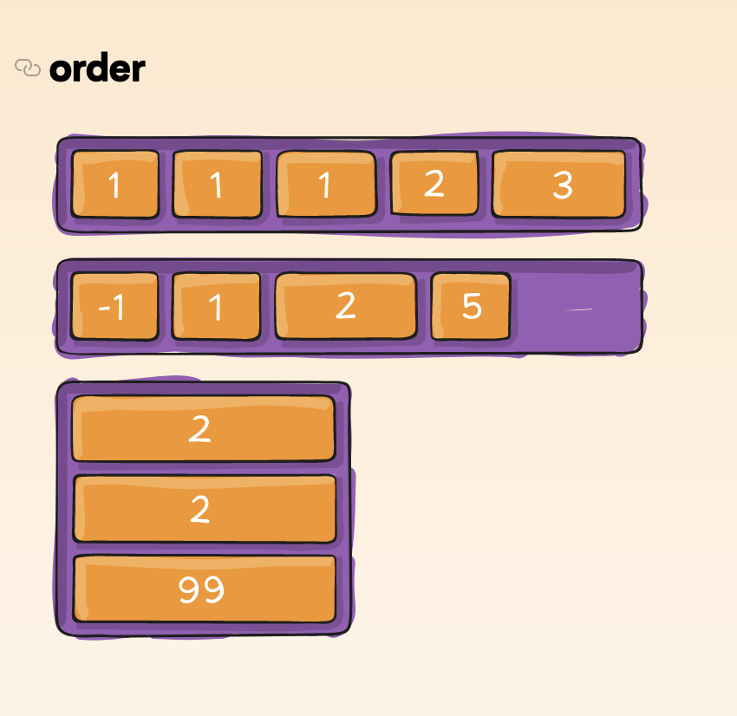
Flexbox - Flex-Kinder
div { order: number }
Standardmäßig werden die Flex-Elemente in der Reihenfolge im DOM-Tree angeordnet.
Order steuert die Reihenfolge, in der sie im Flex-Container erscheinen.

Slide 13
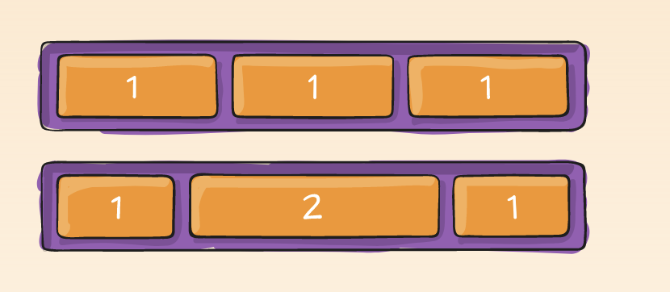
Flexbox - Flex-Kinder
div { flex-grow: number }
flex-grow (default 0): Definiert die Fähigkeit eines Flex-Kindes, bei Bedarf zu wachsen.
Wenn alle Flex-Kinder auf 1 eingestellt sind, wird der verbleibende Platz im Container gleichmäßig auf alle Kinder verteilt.
Wenn ein Flex-Kind auf 2 und andere auf 1 eingestellt sind, nimmt dieses Element doppelt so viel Platz in Anspruch wie eines der anderen.

Slide 14
Flexbox - Flex-Kinder
div { flex-shrink: number }
flex-shrink (default 1): Definiert die Fähigkeit eines Flex-Kindes, bei Bedarf zu schrumpfen.

Slide 15
Flexbox - Flex-Kinder
div { flex-basis: px | % | auto }
flex-basis Wunsch-Größe eines Elements, bevor der verbleibende Platz verteilt wird. Es kann eine Länge (z.B. 100%, 0px, etc.) oder auto sein. flex-basis: auto (default)
“Ich möchte so groß wie mein Inhalt sein”
flex-basis: 0px
“Ich möchte 0px groß sein” Macht gemeinsam mit flex-grow Sinn.
flex-basis: 100% “Ich möchte so breit wie der Container sein” Macht gemeinsam mit flex-wrap: wrap Sinn.
-> Siehe Flexbox - Multiline

Slide 16
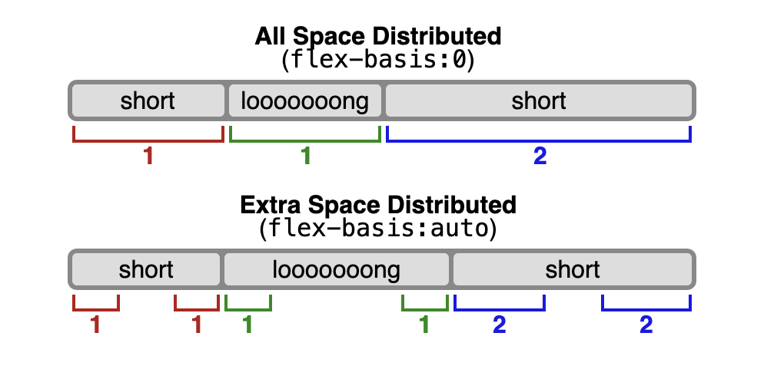
Flexbox - Flex-Kinder
flex-basis: 0 Der ganze Flex-Container (ALL SPACE) wird proportional auf die Flex-Kinder verteilt. In abhängig ihres flex-grow Wertes. flex-basis: auto
Der extra Bereich des Flex-Containers (EXTRA-SPACE) wird proportional auf die Flex-Kinder verteilt. In abhängigkeit ihres flex-grow Wertes.
Flex-Algorithmus: Zuerst Basis -> dann shrink -> dann grow

Slide 17
Flexbox - Flex-Shorthand
Three values: flex-grow & flex-shrink & flex-basis
flex: 0 0 100%;
One value unitless number: flex-grow flex: 1; -> flex: 1 0 0;

Slide 18
Flexbox - Flex-Shorthand
flex: 0 1 auto (default)
“I want to be the width of my real content …. BUT if necessary I will shrink”
-> This prevents overflowing the line
flex: 1 0 auto
“I want to be the width of my real content …. BUT if possible I will grow.”
-> This might overflow the line (DANGEROUS !)
flex: 1 1 auto
“I want to be the width of my real content … BUT let’s see if I have to grow or shrink”
flex: 0 0 auto
“I will be the width of my real content …. YOU BASTARDS, don’t touch me !!!”
-> This might overflow the line (DANGEROUS !)

Slide 19
Flexbox - Flex-Shorthand
flex: 1 0 0px
flex: 1
“I will start with my absolute minimum size … BUT if possible I will grow”
-> Put this on all childs and they will grow equal in size
flex: 0 0 100%
“I will take the entire flex-line for me
-> Makes sense in ‘flex-wrap: wrap’

Slide 20

Flexbox - with Response Media
3) Flex-Container
.intro-article {
display: flex;
flex-direction: row;
align-items: center;
}
4) Flex-Kinder .intro-article__content, .intro-article__media {
flex: 1;
}
1) Response media
img, video {
max-width: 100%;
height: auto;
/*remove bottom gap from
img/video */
vertical-align: bottom;
}
2) Wrap img/video inside another tag <div><img src=””></div>
-> img/video has “intrinsic content” :-(
-> max-width will obey his “master” the wrapper-tag :-)
-> the wrapper-tag is controlled by flexbox

Slide 21
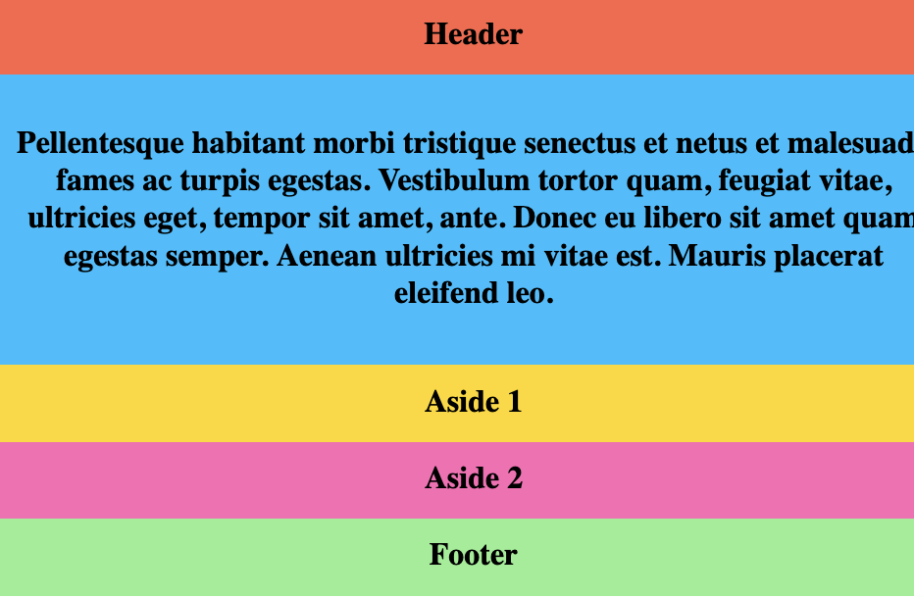
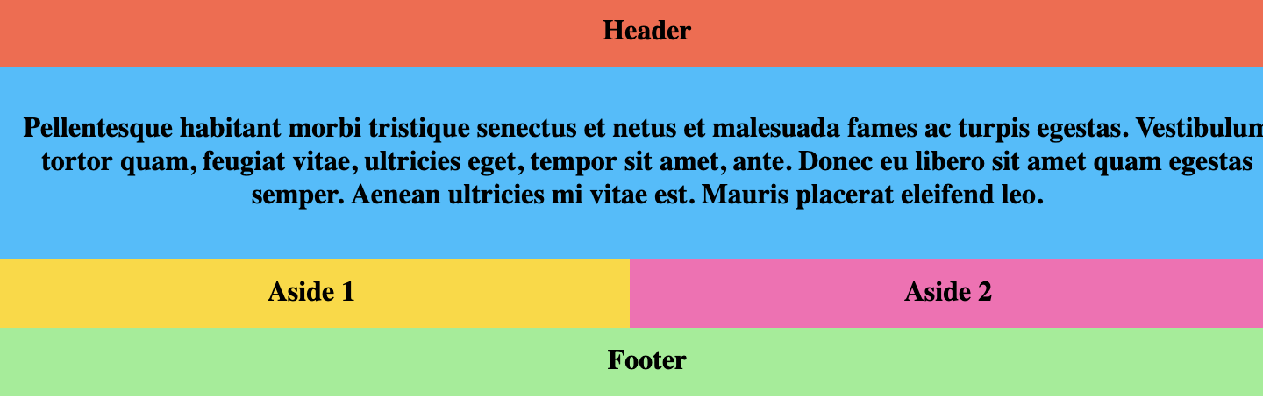
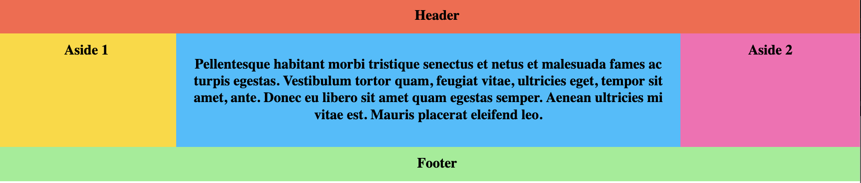
Flexbox - Multiline
1) Flex-Container
.wrapper {
display: flex;
flex-direction: row;
flex-wrap: wrap;
}
Multiline
Mobile
Tablet
2) Flex-Kinder - Mobile First
.wrapper > * {
flex: 0 0 100%;
}
Desktop
3) Flex-Kinder - Tablet
@media all and (min-width: 600px) {
.aside { flex: 1 0 0; }
}
4) Flex-Kinder - Desktop @media all and (min-width: 800px){
.main { flex: 3 0 0; }
.header {order: 1; }
.aside-1 { order: 2; }
.main { order: 3; }
.aside-2 { order: 4; }
.footer { order: 5; }
}
<div class="wrapper">
<header class="header">Header</header>
<article class="main">...</article>
<aside class="aside aside-1">Aside 1</aside>
<aside class="aside aside-2">Aside 2</aside>
<footer class="footer">Footer</footer>
</div>

Slide 22
Flexbox - Summary
Flex-Container display: flex | inline-flex
flex-direction: row (default) | column | row-reverse | column-reverse flex-wrap: nowrap (default) | wrap | wrap-reverse
flex-flow: row nowrap (default); /* Shorthand for flex-direction & flex-wrap */
justify-content: flex-start (default) | center | flex-end | space-around | space-between | space-evenly align-items: flex-start | center | flex-end | stretch (default) | baseline align-content: flex-start (default) | center | flex-end | stretch
Flex-Kinder flex-grow: number flex-shrink: number flex-basis: auto | px | % flex: 0 1 auto (default) /* Shorthand for flex-grow & flex-shrink & flex-basis */

